Slide 1
毕业论文报告
生物序列数据的统计软件分析（理论方法）
重大疾病相关的蛋白质组学的模式识别
报告人：秦臻
指导老师：张南松

Slide 2
选题的意义
本文针对DNA芯片数据的分析问题，在机器学习的算法设计和实际应用中的基础上进行系统的研究。内容主要包括DNA芯片数据的预处理；人工神经网络算法的设计；基于神经网络的数据分析；算法的实现。
最终得到了基于DNA芯片数据的疾病诊断系统，写成R语言脚本，对于基因表达谱的建立，疾病的诊断和病人案例的具体分析具有一定的应用价值。

Slide 3
论文的流程
阶段一
讨论DNA芯片数据的特点
阶段二
建立分析数据的多种算法，利用算法对DNA芯片数据进行分析。
阶段三
对于论文的内容进行总结，指出论文创新之处，简述今后的应用方向

Slide 4
01
02
背景
系统
03
04
应用
总结

Slide 5
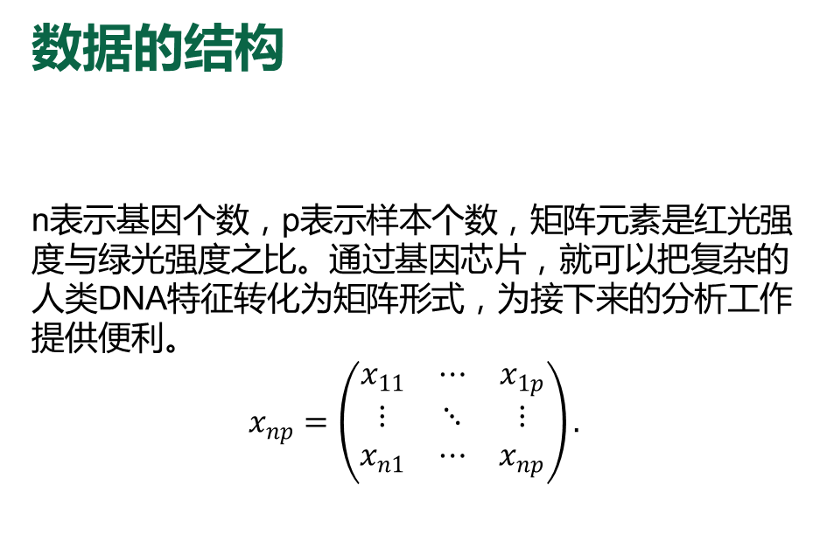
DNA芯片数据
论点01
数据的结构
n表示基因个数，p表示样本个数，矩阵元素是红光强度与绿光强度之比。通过基因芯片，就可以把复杂的人类DNA特征转化为矩阵形式，为接下来的分析工作提供便利。
$$x_{np}=\left(\begin{matrix}x_{11} & ⋯ & x_{1p} \\ ⋮ & ⋱ & ⋮ \\ x_{n1} & ⋯ & x_{np}\end{matrix}\right).$$
论点02
数据的特点
DNA芯片数据具有很高的维度，较少的样本，高噪声和高变异，大量有用变量被隐藏。

Slide 6
论文综述
论点03
重要的数据库
GEO是美国国家生物技术信息中心（NCBI，National Center for Biotechnology Information）建立的开放型基因表达数据库。
这个数据库给生物信息学研究人员提供了可靠专业的数据平台。数据库网站同时提供搜索工具，下载工具和简单的分析工具，而且一部分数据经过专员整理，方便访客了解DNA芯片信息。
论点04
程序包
有很多精心设计、维护良好且广泛支持的与机器学相关的R程序包。与机器学习，生物信息学相关的R软件程序包功能十分强大。
同时本论文大量应用了Bioconductor中的软件包，bioconductor提供了生物信息学数据与R软件的通用接口。

Slide 7
数据库
我们使用的数据集是GDS5627，研究对象是敏达沙替尼和抗达沙替尼细胞株。达沙替尼（Dasatinib），别名DASA锡IB，是一种灰白至黄色固体的化学品。达沙替尼为抗肿瘤药，临床上主要治疗对甲磺酸伊马替尼耐药，或慢性髓细胞白血病成年患者。但PC细胞有一定可能具有内在或获得性的达沙替尼耐药性，可能使药物无效。研究与之相关的基因表达谱，就可以从基因层面上了解药物的作用基因，筛选试用药物人群等，具有广泛的应用价值。数据集一共有18个样本，9个敏达沙替尼细胞株，9个抗达沙替尼细胞株
。

Slide 8
01
02
背景
系统
03
04
应用
总结

Slide 9
研究的方法
方法
01
数据预处理
开始的基因表达数据要进行调整，主要包括对数变换和归一化。
对于数据集的数据首先取以2为底的对数，然后分位数归一化。
基因的筛选
首先检测是否具有正态性，一般情况下都是很好的。
筛选分为两种方法：
第一种是T检验，对每个基因分别检验。
第二种是SAM算法。
bioconductor提供的genefilter方法，也可以提供综合的基因筛选。
方法
02

Slide 10
研究的方法
方法
03
神经网络
人工神经网络的基本构成单元就是神经元，它是一种有多个输入和一个输出的非线性单元，可以有反馈输入和阈值参数。
普遍性定理保证了神经网络具有高度的适应性。
本文选取多种神经网络拓扑结构进行实验，最终选择了前馈的BP/RBF神经网络。
学习算法
本文综合利用梯度下降算法和反向传播算法用于计算神经网络的权重和激活值。
同时也可以利用其他学习算法，如批量下降法，带衰减的梯度下降法等。
方法
04

Slide 11
01
02
背景
系统
03
04
应用
总结

Slide 12
研究的过程
03ANNS方法
利用这K个样本数据加强训练神经网络分类器，然后输出结果
01输入数据
利用DNA芯片检测数据
02KNN方法
选出与被测样本最相似的K个样本
04给出治疗方案
利用这些样本数据，具体分析被测样本的特点，给出治疗方案

Slide 13
01
02
背景
系统
03
04
应用
总结

Slide 14
总结
生物序列数据的统计软件分析（理论方法）
同时这些基因从另一个角度验证了论文中的观点，也就是这些基因表达强度对于达沙替尼的作用效果是有紧密联系的。所以这个系统的应用效果是非常理想的。
classification | First group | Second group
Dasatinib-sensitive cell line | 3 | 0
Dasatinib-rejective cell line | 0 | 3

Slide 15
创新点
1.反驳了一篇论文中的结论。
2.建立了诊断系统，对流程中的细节进行了分析。
3.系统应用综合了两种方法，提升了系统表现。
4.便于给出治疗方案。

Slide 16
下一步
1.使用更强的算法和软件提高系统性能。
2.采用大量的数据训练分类器。
3.可视化。
4.与数据库建立连接。
5.在实际应用中寻找问题。

Slide 17
谢谢观赏
THANK YOU

